Slide 1
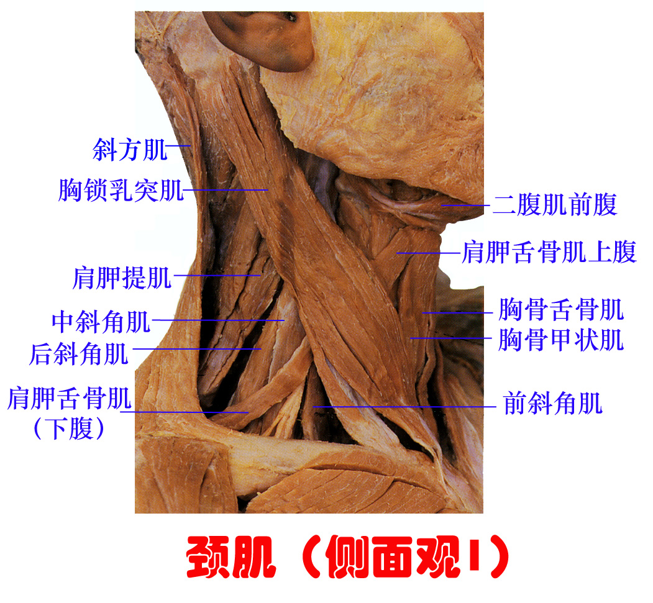
（一）范围
胸锁乳突肌区是指该肌在颈部所占据和覆盖的区域。
第四节 胸锁乳突肌区及颈根部
一、胸锁乳突肌区

Slide 2
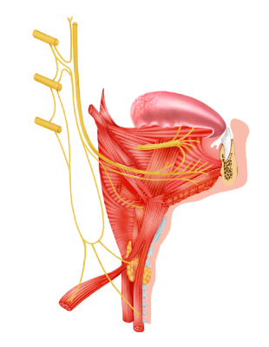
l.颈袢 自袢发支支配肩胛舌骨肌上腹、胸骨舌骨肌、胸骨甲状肌及肩胛舌骨肌下腹。甲状腺手术时，多平环状软骨切断舌骨下诸肌，可避免伤及神经。
（二）内容及毗邻

Slide 3
颈动脉鞘上起自颅底，下续纵隔。鞘内有颈内静脉和迷走神经贯穿全长。
2．颈动脉鞘及其内容
3．颈丛 由第l～4颈神经前支构成。
4．颈交感干 由颈上、中、下交感神经节及其节间支组成。

Slide 4
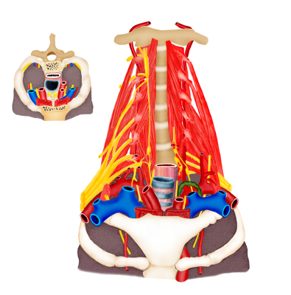
（一）境界
颈根部是指颈部与胸部之间的接壤区域，由进出胸廓上口的诸结构占据。
二、颈根部

Slide 5
1．胸膜顶 是覆盖肺尖部的壁胸膜，突入颈根部，高出锁骨内侧1/3上缘2～3cm。前、中、后斜角肌覆盖其前、后及外方。从第7颈椎横突、第1肋颈和第1胸椎体连至胸膜顶的筋膜称为胸膜上膜，起悬吊作用。当行肺萎陷手术时，须切断上述筋膜，才能使肺尖塌陷。
（二）内容及毗邻

Slide 6
2．锁骨下动脉 左侧起自主动脉弓，右侧是头臂干的分支。前斜角肌将其分为三段：第1段经胸膜顶前上方，第2段在前斜角肌后方，第3段位于第1肋上面。该动脉于第1肋外侧缘续于腋动脉。其主要分支如下：
（l）椎动脉：
（2）胸廓内动脉：
（3）甲状颈干：
（4）肋颈干：

Slide 7
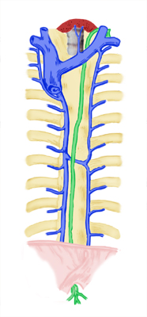
胸导管先沿食管颈部左缘上升，平第7颈椎高度形成胸导管弓，经颈动脉鞘后方，椎血管和交感干前方，弯向下内注入左静脉角。右淋巴导管长约1cm，由右颈干、右锁骨下干和右支气管纵隔干汇合而成，注入右静脉角。
3．胸导管与右淋巴导管

Slide 8
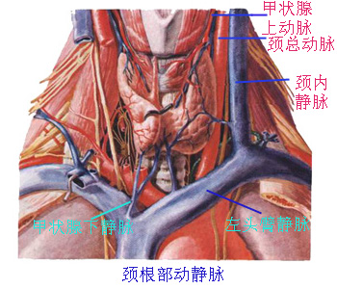
锁骨下静脉壁与第1肋、锁骨下肌、前 斜角肌的筋膜相愈着，故伤后易致气栓。临床上，可经锁骨内侧端不方和第1肋之间，行锁骨下静脉穿刺，进行长期输液、心导管插管及中心静脉压测定等。
4．锁骨下静脉

Slide 9
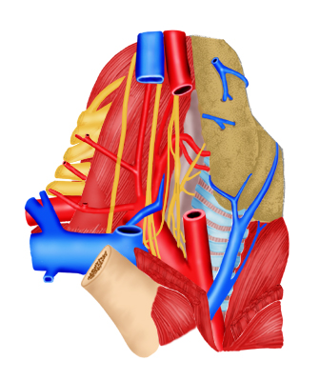
5．迷走神经
右迷走神经下行于右颈总动脉和右颈内静脉之间，经锁骨下动脉第1段前面时发出右喉返神经，绕经有锁骨下动脉的下面和后方返回颈部。左迷走神经在左颈 总动脉和左颈内静脉之间下行入胸腔。

Slide 10
6．膈神经 由第3～5颈神经前支组成。位于前斜角肌前面，椎前筋膜深面；其前方还有胸锁乳突肌、肩胛舌骨肌中间腱、颈内静脉、颈横动脉和肩胛上动脉；内侧有颈升动脉上行。该神经在胸膜顶的前内侧，迷走神经的外侧，穿锁骨下动、静脉之间进入胸腔。

Slide 11
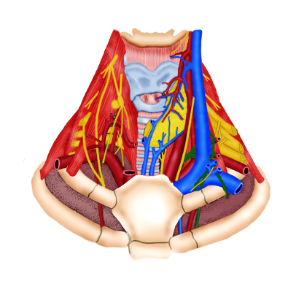
外侧界为前斜角肌，内侧界为颈长肌，下界为底，即锁骨下动脉第1段，尖为第6颈椎横突前结节。
7．椎动脉三角
三角内的主要结构有椎动、静脉，甲状腺下动脉，交感干及颈胸神经节等。

